Slide 1

Ситуація на ринку праці, захід України, виробництво
Абраменко Оксана
Львівська консалтингова група

Slide 2
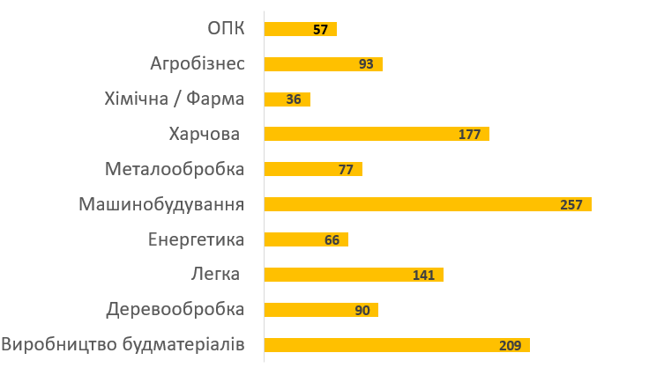
Ринок праці Львів та область, листопад 2025
8 286 вакансій за останні 30 днів
49 % - без досвіду роботи, незалежно від віку
35 % - для студентів
14 % - для людей з інвалідністю
12 % - віддалена робота
7 % - надається перевага ветеранам
20 % - неповна зайнятість
Роздрібна торгівля
Сфера обслуговування
Логістика та ЗЕД
Готельно - ресторанний бізнес та туризм
Робочі спеціальності та виробництво
23 563 резюме за останні 30 днів
19 % - без досвіду роботи, незалежно від віку
11 % - студенти
2 % - людей з інвалідністю
2% - ветерани
30 % - неповна зайнятість
Робочі спеціальності та
виробництво,
кількість вакансій

Slide 3
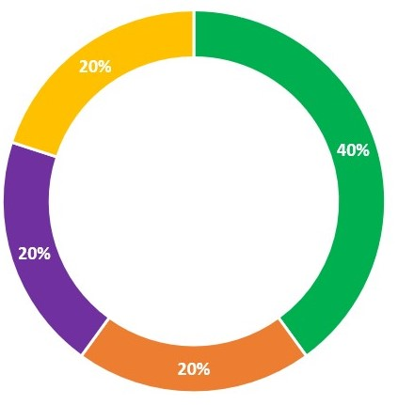
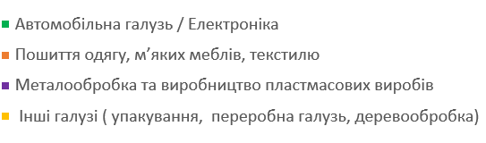
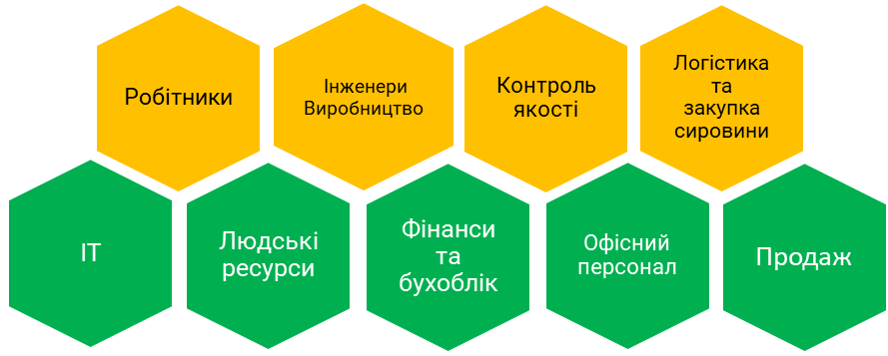
Результати дослідження виробничих підприємств
Інформація про учасників
21 компанія з Львівської, Тернопільської, Івано – Франківської , Закарпатської обл.
20 000 працівників
25 % компаній - учасниць мають чисельність більше 1000 , 55 % - від 100 до 500
90 % - іноземні інвестиції
45 посад, згрупованих в 9 “сімей”

Slide 4
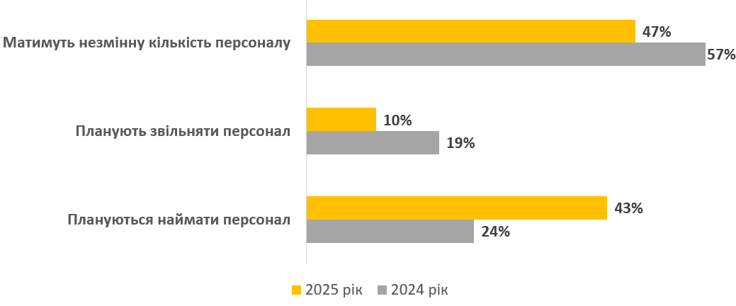
Плани компаній по чисельності персоналу до квітня 2026 року
72 %
автомобільна галузь та електроніка
50 %
деревообробка та виробництво
виробів з пластику
80 %
швейна та меблева галузь
67 %
металообробка та сфера пакування
14 %
автомобільна галузь

Slide 5
Зміни в оплаті праці до квітня 2026 року
51 % планово переглядають зарплату один раз на рік
24 % здійснюють додатковий точковий перегляд декілька разів на рік
70 % мають запланований перегляд на січень – лютий, а 30 % - на квітень
Сповільнення зростання базових зарплат на 2,5 % - 4 % = рівність для всіх категорій
Мінімальне заплановане зростання 6 % - 8 % / Максимальне заплановане 15 %
Середнє заплановане зростання оплати праці
10,5 % для менеджерів та спеціалістів
12,5 % для робітників
Підстави для перегляду оплати праці
80 % – утримання існуючих працівників
60 % – рівень інфляції та поведінка конкурентів у в.ч.суміжніх галузей
50 % – результати та досягнення конкретного працівника
30 % – нестача кандидатів на ринку та міграція за межі країни
26 % – економічне бронювання

Slide 6
Рівень оплати праці
Медіана – середнє значення оплати за місяць працівника*, брутто
% зростання зарплати за 2025 рік
Складальник / оператор на лінії 23 633 - 26 541 грн.
Механік 28 951 - 33 680 грн.
Бухгалтер 38 650 - 41 671 грн.
Інженер – технолог 38 172 - 40 060 грн
Менеджер виробництва 71 869 - 74 589 грн
* досвід роботи від 3 років
Некваліфіковані робітники 4 % – 7 %
Кваліфіковані робітники 15 % – 22 %
Спеціалісти 9 % – 18 %
Інженери 17 % - 23 %
Менеджери 12 % – 16 %

Slide 7
Рівень оплати праці
Оплата працівника за місяць *, брутто
Майстер підзвітний керівнику виробництва ,
є відповідальним за один цех або складальну лінію.
Декілька років досвіду та кваліфікація за фахом є обов`язковими.
Кваліфіковані робітники з середньою спеціальною освітою та понад 2-3 р досвіду роботи.

Slide 8
Рівень оплати праці
Оплата працівника за місяць *, брутто
Кваліфікований спеціаліст з досвідом роботи понад 2-3 роки, може працювати на будь – якій ділянці
Приймає обладнання, матеріали та товари на зберігання. Складує, відповідно до встановлених процедур і може
управляти групою складських некваліфікованих робітників. Досвід роботи понад 2 роки

Slide 9
Преміювання
80% компаній преміюють всі категорії працівників
20% не преміюють категорії спеціалістів та менеджерів, лише робітників
Робітників преміюють
81 % за продуктивність
95 % за якість
55 % за відсутність абсентизму
30% заохочуть ініціативність, інтенсивність роботи в сезон та керування бригадою.
Менеджерів та спеціалістів преміюють
70 % за KPI
65 % за корпоративні досягнення
Оператори, інструктори з навчання, контролери якості
в середньому отримують 50 % - 54 % до базової зарплати
Кваліфіковані робітники – від 35 % до 55 %
Швачки до 138 % - 150 % , у 2024 році було – 112 %
Некваліфіковані працівники від 40 % до 64 %, без зростання
( металообробна галузь)
Спеціалісти та офісні працівники в середньому отримують 25 % преміальних до базової зарплати
Інженери, фахівці з якості та ЗЕД отримали зростання до 30 % - 50 %, у 2024 році було від 15 % до 25 %
HR фахівці отримують понад 30 %, у 2024 році було 17 % - 20 %
Менеджери до 18 % - 29 %, у 2024 році було 8 % - 15 %

Slide 10
Додаткові пільги
Компенсаційний пакет усім працівникам пропонують 90 % компаній,
що на 20 % більше , ніж у 2024 році.
Основні пільги для всіх категорій працівників
67 % безкоштовне або ж субсидоване харчування
52 % курси іноземної мови
62 % професійне навчання
67 % додаткову оплачувану відпустку
Додатково для менеджерів та спеціалістів
65 % надання службового авто / компенсація за використання власного
85 % оплата мобільного зв`язку
46 % медичне страхування
Близько 40 % пропонують своїм працівникам безвідсоткові кредити, цей показник виріс на 25 % за рік
Загальна середня вартість річного компенсаційного пакету для менеджерів та спеціалістів зросла на 25 % за рік та становить, грн:
530 000 для менеджерів та 382 000 для спеціалістів ( з врахуванням витрат на службове авто 55 %)
110 000 для робітників, на 51 % більше, ніж в минулому році.

Slide 11
Ситуація на ринку праці, захід України, виробництво : що буде далі?
Абраменко Оксана
Львівська консалтингова група
https://www.linkedin.com/in/oksanaabramenko/
0503701316

